Slide 1
第七章 因素分析
7-1 因素分析
7-2 因素分析的基本統計假設
7-3 因素分析之檢定
7-4 選取因素之數目
7-5 因素的轉軸和命名成為構面
7-6 樣本的大小和因素分析的驗證
7-7 因素分析在研究上的重要應用
7-8 研究範例

Slide 2
7-1 因素分析
因素分析(factor analysis)，因素分析並無依變數(dependent variable)和自變數(independent variable)之分，而是將所有的變數選取進來，除了可以看到每個變數和其它所有變數的關係外，更可以用來形成對所有變數的最大化解釋。因素分析的目的是用來定義潛在的構面，由於潛在的因子(例如：道德、勇氣…等等)無法直接量測，我們可以藉由因素分析來發掘這些概念的結構成份，以定義出結構的各個維度(構面)，以及每個維度(構面)包含了那些變數。
因素分析的使用：在確認結構成份後，我們經常使用因素分析於 彙總 (summarization)和資料縮減 (Data reduction)，我們分別介紹如下：
彙總 (summarization)
所有的變數經由因素分析後，可以得到少數的概念，這些概念等同於彙總所有的變數，經由適當的命名後，就成了我們所謂的構面。
資料縮減 (Data reduction)
我們可以經由因素分析後，選取具有代表性的變數，這些有代表性的變數仍然具有原有變數的大部份解釋量外，也保留了原始的結構，因此，透過因素分析我們可以得到資料縮減的功能。

Slide 3
7-2 因素分析的基本統計假設
在作因素分析之前，必須檢定資料是否符合下列4種基本的統計假設 (statistical assumption)：
1. 線性關係 – 兩組變數的相關係數是基於線性關係，若不是線性關係，
則變數需要轉換，以達成線性關係。
2. 常態性 (normality) – 雖然，典型相關並無最嚴格要求常態性，但常態
性會使分配標準化以允許變數間擁有較高的相關，因此，符合常態是
較好的作法，由多變量的常態難以判讀，所以大多都是針對單一變量
要求是常態性。
3. 變異數相等 (Homoscedasticity) – 若不相等，會降低變數間的相關，
因此，需要符合變異數相等。
4. 樣本的同質性 (Homogeneity of sample) – 有相同性質的樣本就會產
生多元共線性 mulitcollinearity，由於因素分析是用來辨識變數之間的
關係，因此，適度的多元共線性是需要的，也就是說，相同構面下的
項目應該具有高度的相關性。

Slide 4

7-3 因素分析之檢定
當變數之間的相關太高或太低時，都不適合作因素分析，我們一般都會使用KMO和Bartlett’s 球形檢定來判定是否作因素分析。KMO的全名是 Kaiser-Meyer-Olkin，KMO是使用淨相關 (partial correlation) 矩陣來計算， Kaiser (1974) 提出了KMO抽樣適配度的判定準則如下：
Bartlett’s球形檢定是使用相關係數來計算，在一般的情形下，相關矩陣的值必須明顯地大於0，我們使用spss軟體時可以查看Bartlett’s球形檢定 的顯著性，作為判定是否適合作因素因分的檢定之一項準則。

Slide 5
7-4 選取因素之數目
在眾多的變數下，我們應該選取多少因素之數目才好呢? 基本上，没有單一的標準，可以決定一切，研究人員仍必須考慮實務上的經驗和判斷來決定，在一般情形下，我們常用下列4種方法來作初始的判定。
特徵值 (eigenvalue>1)：特徵值大於1的涵義是變數能解釋的變異超過1時，就表示很重要，可以保留下來，若是小於1時，就表示不重要，可以拾棄，特徵值也稱為是隱藏根 (Latent Root)，特徵值特別適用於變數的數量介於20個至50個，若是變數的數量少於20個，則有萃取太少的問題，若是變數的數量大於50個，則有萃取太多的問題。
陡坡圖(Scree Test)：陡坡圖可以用來判定最適切的因素個數，它是用特徵值當y軸，因素的個數當x軸，曲線上的點代表變數可以解釋的變異，如下圖：
陡坡圖的判定方式是當曲線下降至平坦處，就是判定點，如上圖，我們會選取5個因素，若是採用特徵值 >= 1的方法，則會選取4個因素，研究人員到底選取4個還是5個因素，得考慮實務上的經驗來判定了。
特 徵 值
4
3
2
1
1 2 3 4 5 6 7 8 ……………………………….20

Slide 6
理論決定
研究人員根據過去的文獻或理論架構來選取因素時，則在作因素分析前，已經知道需要選取多少個因素，因素分析則是用來驗證有關多少因素應該被選取。
變異的百分比
在萃取的因素能解釋的變異數，累積到一定程度就可以了，在社會科學中，大多都同意變異數累積到60%左右，就達到標準了，有些研究的選取準則，有可能會再低一些。

Slide 7
7-5 因素的轉軸和命名成為構面
我們以下圖為例來說明。
原始的變數V₁、V₂、V₃、V₄、V₅、V₆投影在X和Y軸時，在X軸上的V₁和V₆矩離很近，很難歸屬那一方，經由轉軸後，投影到X´和Y´，我們可以查看V₁、V₂和V₃同屬一群，而V₄、V₅、V₆則屬於另一群，這就是轉軸的功能。
Y
V3·
V2·
V1·
Y´
轉軸
V4 V5 V6
· · ·
轉軸
X
X´

Slide 8
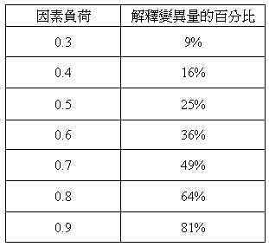
因素負荷 (Factor Loading)顯著性的準則
我們利用Hair 1998 p112頁所整理的樣本大小和因素負荷顯著性的準則如下：
我們在作研究時，最好採用因素負荷大於或等於0.6以上，以避免作效度分析時，較容易出問題，一般而言，採用因素負荷大於或等於0.7時，效度分析都没有問題。

Slide 9
7-6 樣本的大小和因素分析的驗證
樣本的大小並没有絶對的準則，樣本數量不可少於50，最好至少要達100個以上，因素分析的可靠性才會高，在一般的情形下，都會以多少個變數作為基準，樣本數最少為變數數量的5倍，例如：我們有15個變數，至少要有15×5=75個樣本，最好有10倍變數的數量，也就是說，若是我們有15個變數，最好有15×10=150個樣本。
因素分析的驗證：我們常用分離的樣本 (split sample) 和分半的樣本來驗證因素分析，分離的樣本是我們分別取樣二次，將二個樣本進行測試，看看結果是否呈現一致性。分半的樣本是當我們一次取樣的數量夠大時，我們可以隨機的將此樣本分成兩半，再將此分半的二個樣本進行測試，看看結果是否呈現一致性，以達到因素分析的驗證。

Slide 10
7-7 因素分析在研究上的重要應用
因素分析在我們進行的許多研究中，扮演相當重要的角色，它的重要應用有形成構面、建立加總尺度、提供信度與提供效度。
形成構面：
構面是概念性旳定義，當我們以理論為基礎，以定義概念來代表研究的內容，我們所使用量表的項目經由因素分析的轉軸後，通常相同概念的項目會在某個因素下，我們將此因素命名，就形成我們要的構面。
建立加總尺度：
在形成構面後，代表單一因素是由多個項目所組成，因此，我們可以建立加總尺度 ( summated scale)，以單一的值來代表單一的一個因素或構面。
信度 (reliability)：
用來評估一個變數經由多次量測後，是否呈現一致性的程度，我們稱之為信度，在測量內部的一致性時，我們遵守的準則為 (item)項目與項目的相關係數大於0.3，項目與構面的相關係數大於0.5，整個構面的信度大多使用 Cronbach’s alpha 值大於或等於0.7，探索性的研究則允許下降到0.6 的標準。
效度 (validity)：
用來確保量表符合我們所給的概念性的定義，符合信度的要求和呈現單一維度的情形，效度包含有收斂效度 (convergent validity)和區別效度 (Discriminant Validity)， 收斂效度指的是構面內的相關程度要高，區別效度指的是構面之間相關的程度要低。

Slide 11
7-8 研究範例
範例: 我們設計的研究問卷如下：
問卷調查
1. 企業經營者參加資訊相關研討會的頻率?
 很少  較少  普通  較多  很高
2. 企業經營者在公司使用電腦的頻率?
 很少  較少  普通  較多  很高
3. 企業經營者參加企業E化相關研討會的頻率?
 很少  較少  普通  較多  很高
4. 企業經營者閱讀資訊相關雜誌或書刊的頻率?
 很少  較少  普通  較多  很高

Slide 12
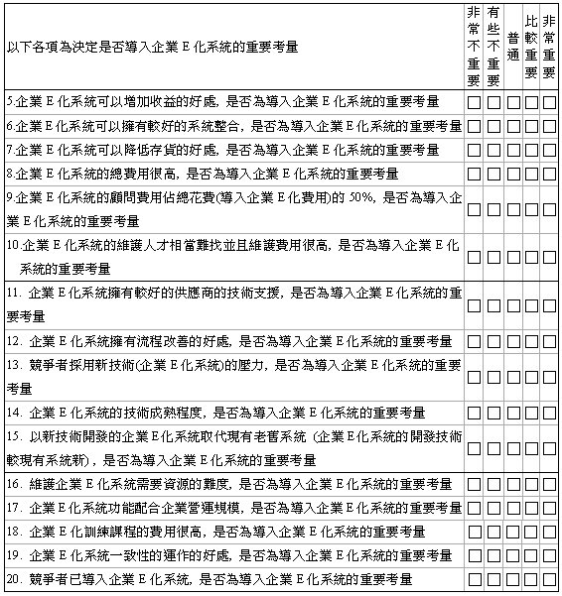
本研究問卷共發出100份，回收有效問卷74份。經編碼輸入資料後，存檔成factor analysis.sav 。

Slide 13
實務操作如下：
1. 開啟範例檔 factor analysis.sav
2. 按Analyze → Data Reduction → Factor
3. 選取所有需要進行因素分析的問項，s1 到 s20
4. 按 > ，將 s1 到 s20 選入 Variables
5. 按 Descriptives
6. 按Continue，回到Factor Analysis 視窗
7. 按 Extraction，在 Method 選 Principal components (預設)
8. 選 Screen plot
9. 按Continue，回到Factor Analysis 視窗
10. 按 Rotation，選取Varimax
11. 按Continue，回到Factor Analysis 視窗
12. 按 Option
13. 按Continue，回到Factor Analysis 視窗
14. 按 OK ，出現報表結果

Slide 14
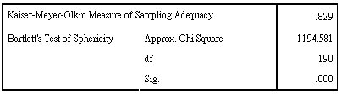

報表分析結果如下：
Factor Analysis
KMO and Bartlett's Test
KMO和Bartlett’s 球形檢定來判定是否作因素分析。Kaiser (1974) 提出了KMO抽樣適配度的判定準則如下：
本範例的KMO值 0.829，Bartlett’s球形檢定 的顯著性P值 0.000 <0.05，適合作因素分析。

Slide 15
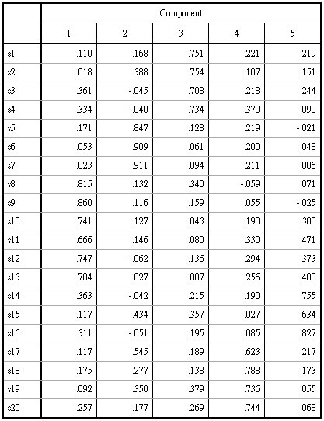
Rotated Component Matrix(a)
Extraction Method: Principal Component Analysis. Rotation Method: Varimax with Kaiser Normalization.
a Rotation converged in 9 iterations.
我們會選用 Varimax 變異數最大法為因素轉軸的方法，形成五個成分 (構面)。

Slide 16
我們將因素分析的結果，依題項語意分成四個構面，分別為 CEO，Benefit ，Cost ，Technology 和無法命名的 Unknown 構面。我們整理出結果如下：

Slide 17
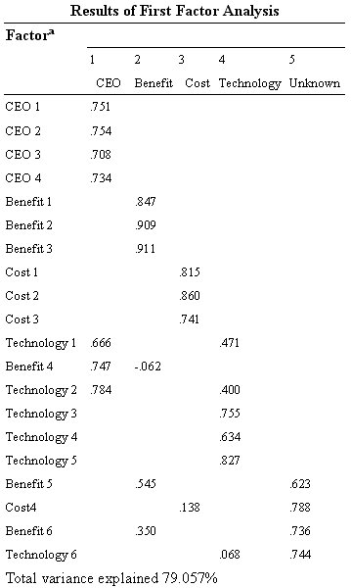
我們根據題意，將各個因素歸類和命名如下：

Slide 18
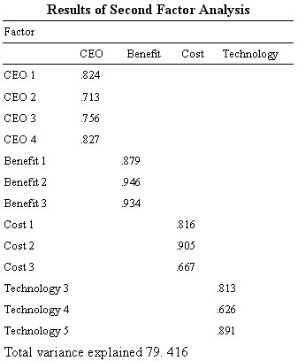
刪除不適用的問項，有跨構面題項，行成無法命名構面的題項，如Technology 1，Benefit 4，Technology 2，Benefit 5，Cost4，Benefit 6，Technology 6 。由於刪除問項後，題項和構面可能會有異動，因此，需要再次作因素分析以確認題項和構面，我們整理報表輸出結果如下：
最後我們將因素分析的結果，確認分成四個構面，分別為 CEO，Benefit ，Cost和Technology構面，總變異解釋達 79.416。

